Slide 1
Computação Gráfica
Pipeline Gráfico & Shaders 1

Slide 2
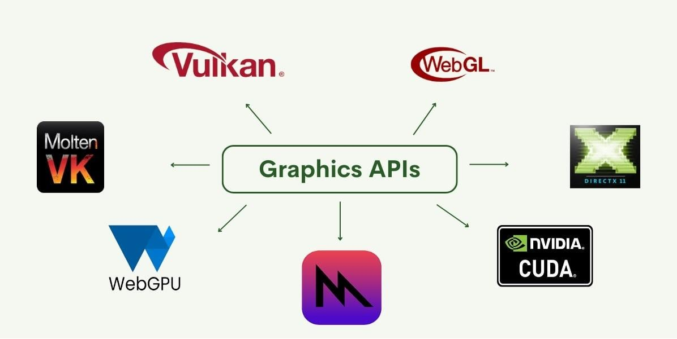

Pipeline de Rasterização

Slide 3
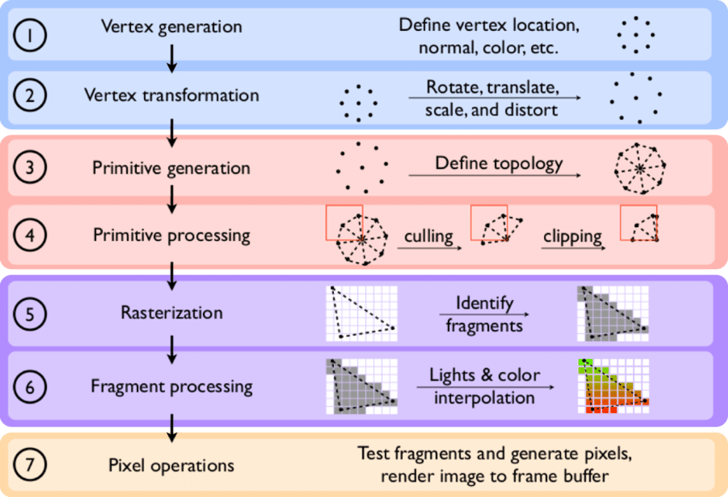
Pipeline de Rasterização

Slide 4
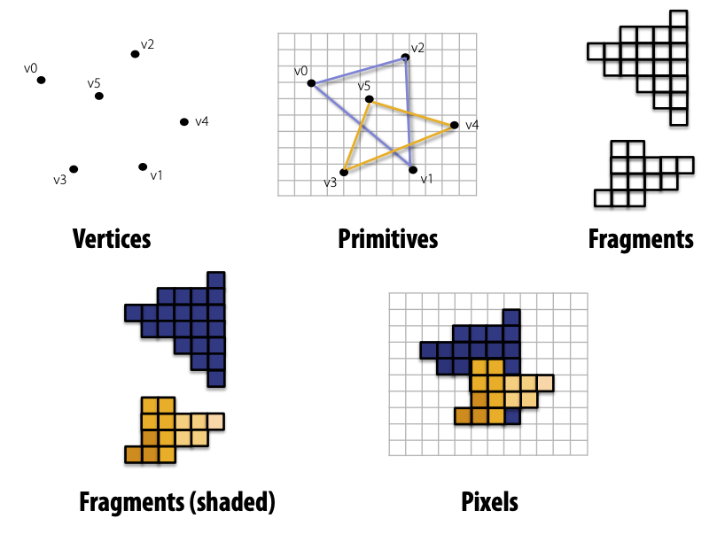
Entidades na Pipeline

Slide 5
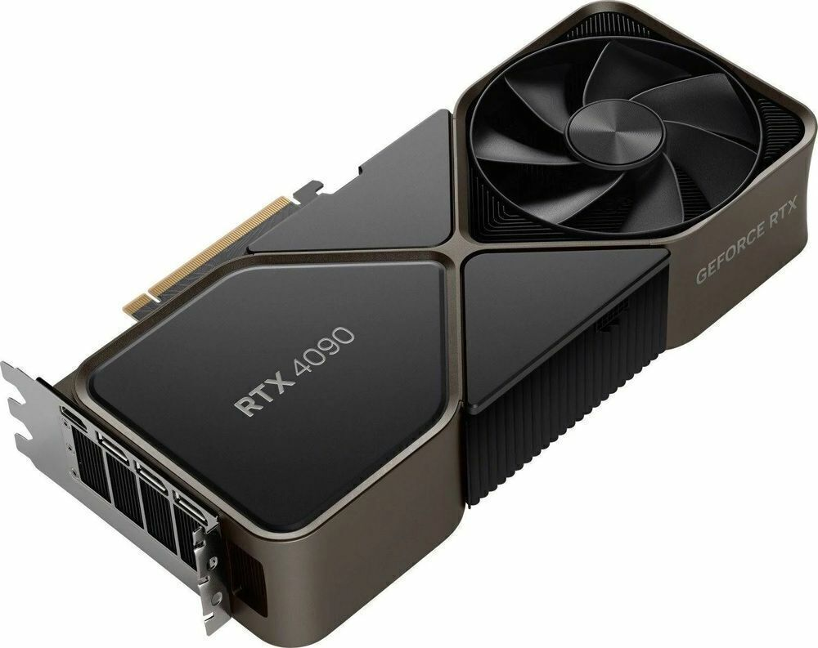
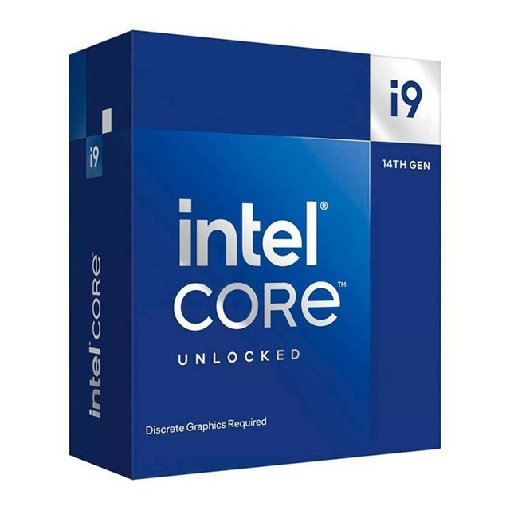
Implementações de Pipelines Gráficos : GPUs
Tudo poderia ser feito em CPU, porém, mais lento.
Mais intuitivo/otimizado.
Simulações em tempo real.
32 threads
16.384 CUDA cores

Slide 6
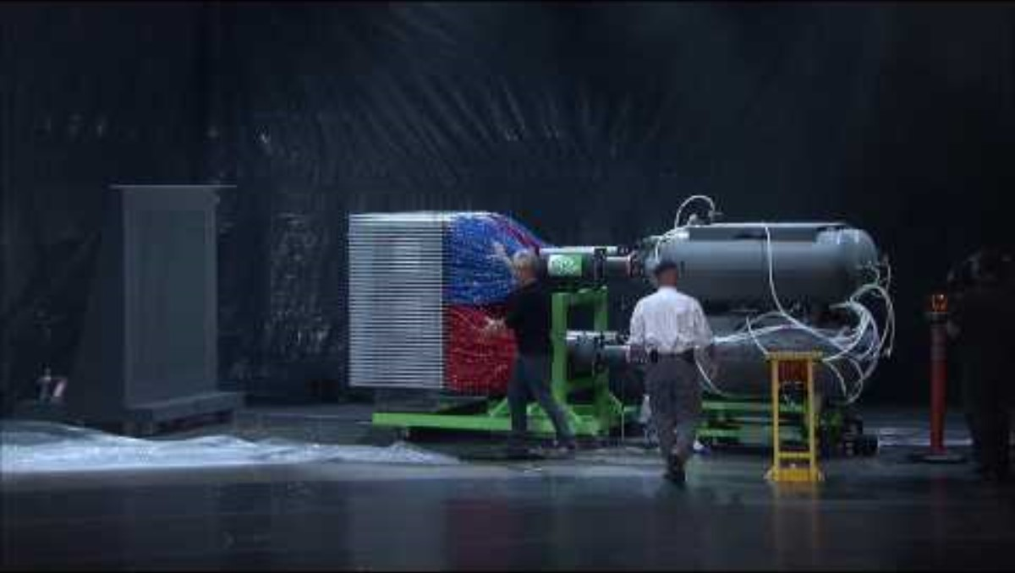
Implementações de Pipelines Gráficos : GPUs
https://youtu.be/-P28LKWTzrI

Slide 7
Papel da CPU
A CPU é responsável por enviar os dados para a GPU, gerenciar o pipeline gráfico e memória (Buffers).
Controla o que a GPU vai renderizar pois cuida do movimento de objetos e players em uma cena.
Detecção de colisões (na maioria das vezes)
Culling de objetos, escolha de LOD.
Mais otimizada para certas operações.
Outros papéis mais intuitivos: Comunicação multiplayer, áudios e sons.

Slide 8
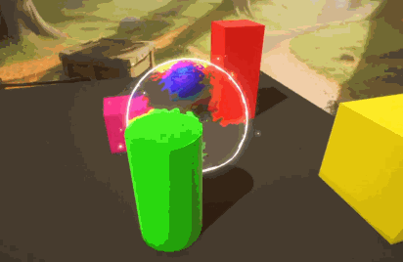
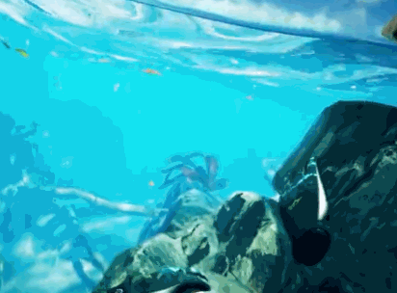
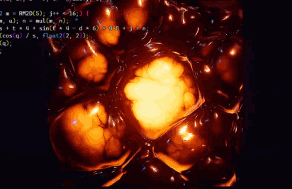


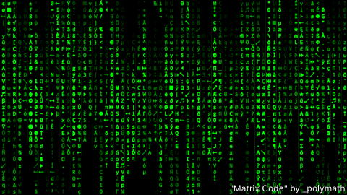
O que são shaders?
Códigos feitos para atuar em GPU, geralmente com ênfase visual.

Slide 9
Shaders
Linguagens para shaders mais populares são:
OpenGL Shading Language (GLSL)
High-Level Shading Language (HLSL)
WebGPU Shading Language (WGSL)

Slide 10
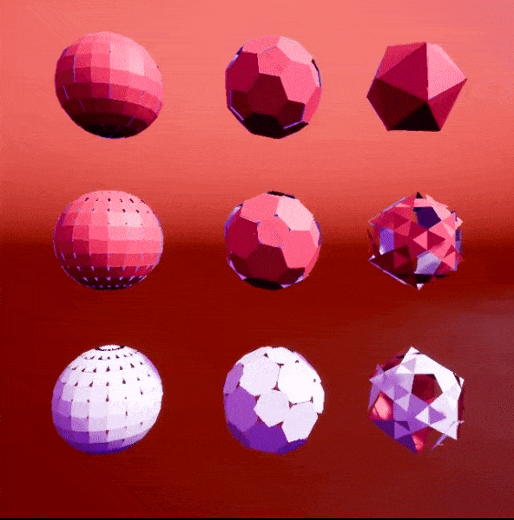
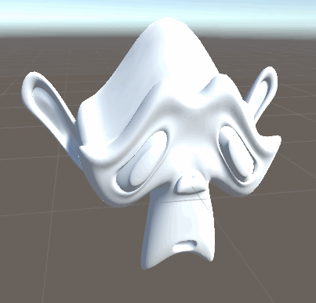
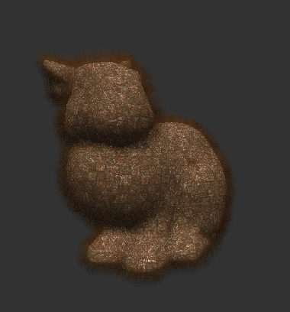
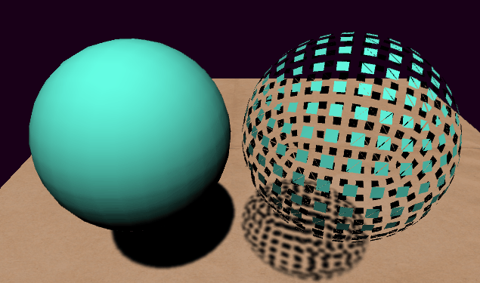
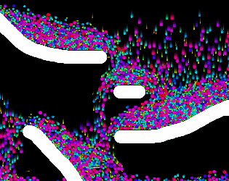
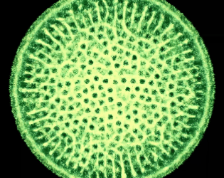
Tipos de shaders
Vertex: Transforma vértices dos objetos, gerando transformações e efeitos visuais.
Fragment/Pixel: Retorna a cor de cada pixel na tela com base nas informações recebidas do vertex shader ou de variáveis personalizadas.
Geometry: Opera sobre primitivas geométricas (pontos, linhas, triângulos) adicionando ou removendo vértices, gerando novas primitivas e realizando outras operações que modificam a geometria.
Compute: Vamos ver em Raytracing & Raymarching

Slide 11
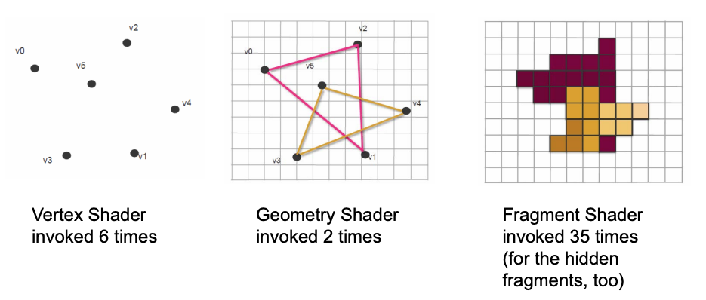
Como os Shaders são invocados
Vertex Shader
invocado 6 vezes
Fragment Shader
invocado 35 vezes
(para os fragmentos ocultos também)
fonte: https://eclass.aueb.gr/modules/document/file.php/INF143
Notes:
https://eclass.aueb.gr/modules/document/file.php/INF143/%CE%94%CE%B9%CE%B1%CE%BB%CE%AD%CE%BE%CE%B5%CE%B9%CF%82%20%CE%BC%CE%B1%CE%B8%CE%AE%CE%BC%CE%B1%CF%84%CE%BF%CF%82%20%28slides%29/ComputerGraphics-The_GPU.pdf

Slide 12
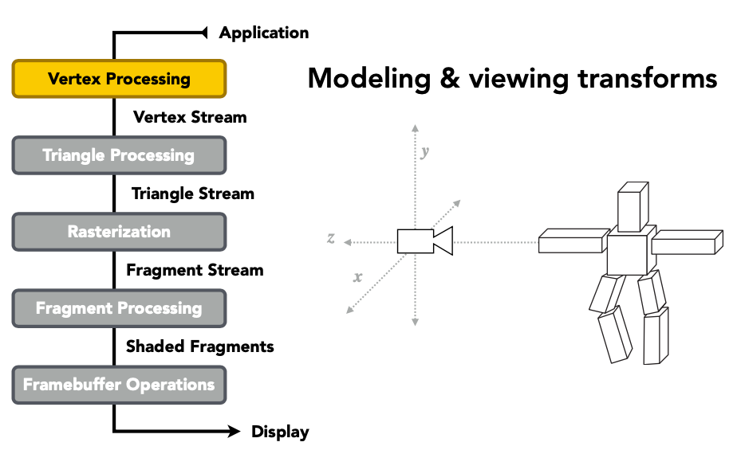
Transformações Geométricas e Visualização

Slide 13
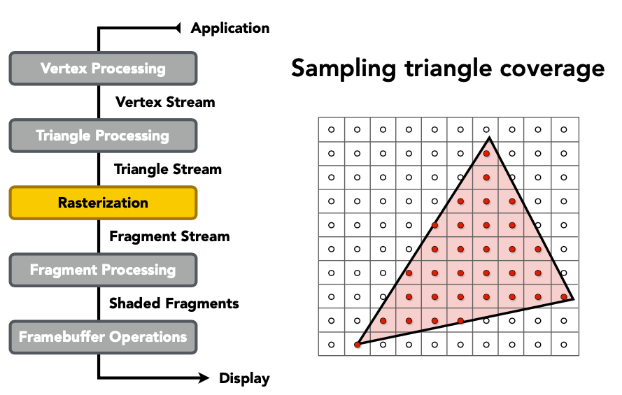
Amostrando os Triângulo

Slide 14
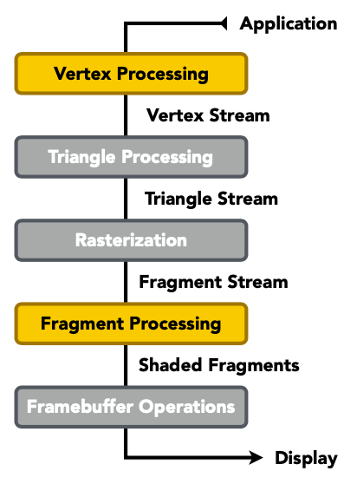

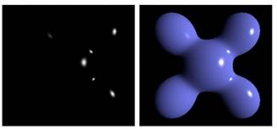
Avaliando a Função de Shading

Slide 15
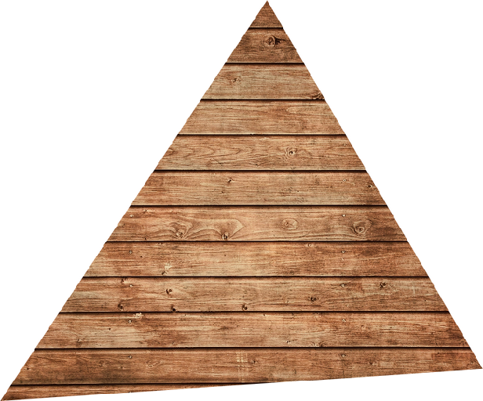
Mapeamento de Texturas

Slide 16
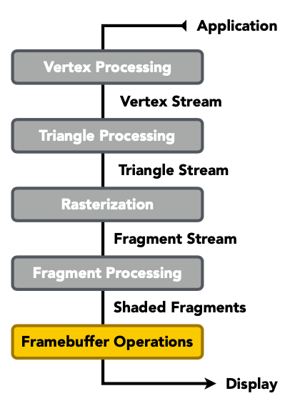
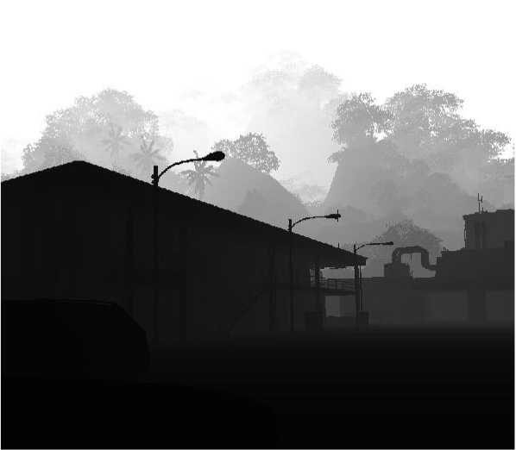
Teste de Visibilidade do Z-Buffer

Slide 17

Objetivo: Cenas 3D complexas em tempo real
Centenas de milhares a milhões de triângulos em uma cena
Cálculos complexos de vértices e fragmentos nos shaders
Alta resolução (2-4 megapixels + supersampling)
30-60 quadros por segundo (ainda mais alto para VR)
Unrecord - Official Early Gameplay Trailer

Slide 18
Shaders Programáveis
Estágios de processamento de vértice e fragmento do programa Descrever a operação para um único vértice (ou fragmento)
Exemplo de programa de shader em GLSL
uniform sampler2D myTexture;
uniform vec3 lightDir;
varying vec2 uv;
varying vec3 norm;
void diffuseShader() {
vec3 kd;
kd = texture(myTexture, uv);
kd *= clamp(dot(-lightDir, norm), 0.0, 1.0);
gl_FragColor = vec4(kd, 1.0);
}
A função é executada uma vez por fragmento.
Exibe a cor da superfície na posição de amostra da tela do fragmento atual.
Este shader executa uma pesquisa de textura para obter a cor do material da superfície no ponto e, em seguida, executa um cálculo de iluminação difusa.

Slide 19
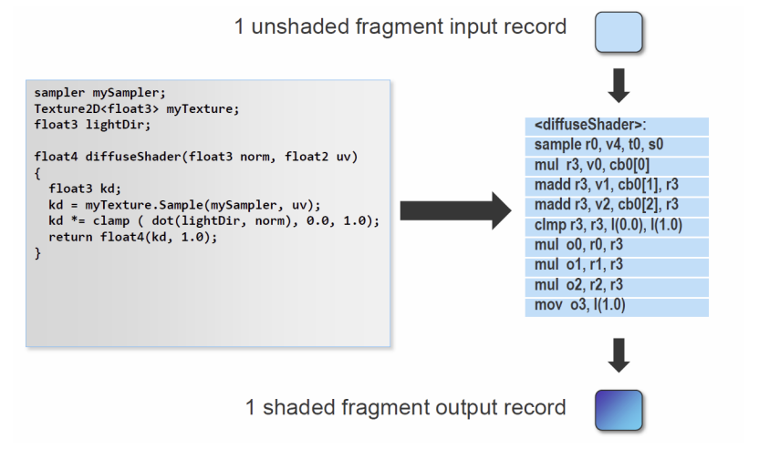
Compilação de um Shader
1 fragmento de entrada não processado
1 fragmento de saída processado
fonte: https://eclass.aueb.gr/modules/document/file.php/INF143

Slide 20
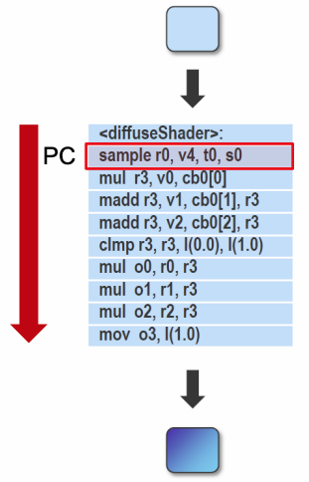
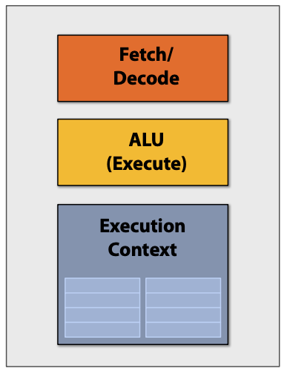
Mapeamento do Shader no HW
Execute o Shader em um único core:

Slide 21
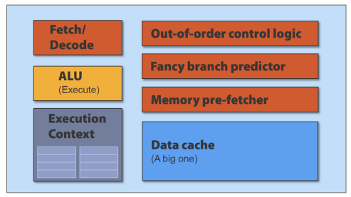
Mapeamento do Shader no HW
Um core de CPU
Otimizado para acesso de baixa latência aos dados em cache
Lógica de controle para execução fora de ordem e especulativa
Grande cache L2

Slide 22
Reduzindo os Cores
Um core de GPU
Otimizado para computação paralela de dados
Arquitetura tolerante à latência de memória
Mais cálculos por mais transistores em ALUs
Redução dos circuitos principais de controle

Slide 23
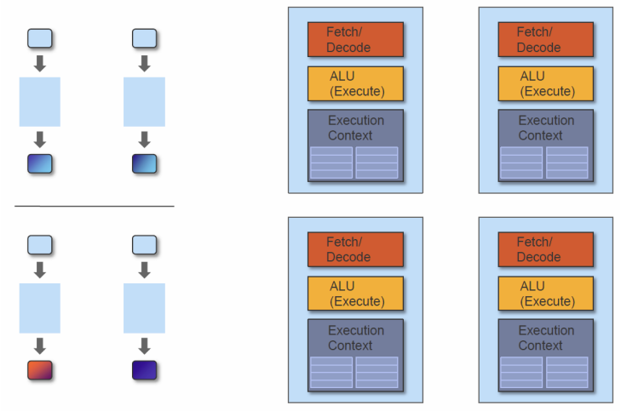
Múltiplas Threads

Slide 24
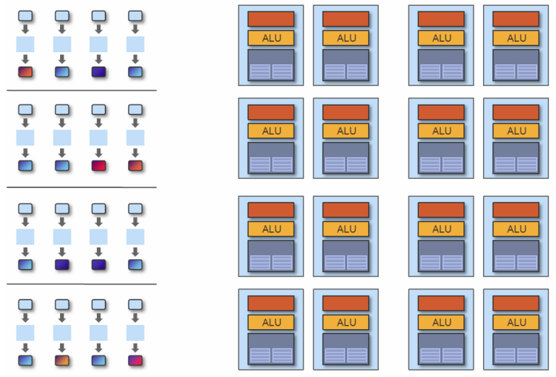
GPUs com muitos Cores
16 cores = 16 fluxos de instruções simultâneos

Slide 25
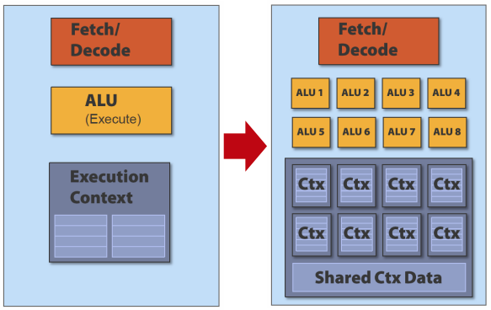
Múltiplos dados (SIMD)
Shaders são inerentemente executados muitas vezes, repetidas vezes em vários registros de seus fluxos de dados de entrada.
Amortize o custo / complexidade do gerenciamento de instruções para várias ALUs.
Compartilhe a unidade de instrução.

Slide 26
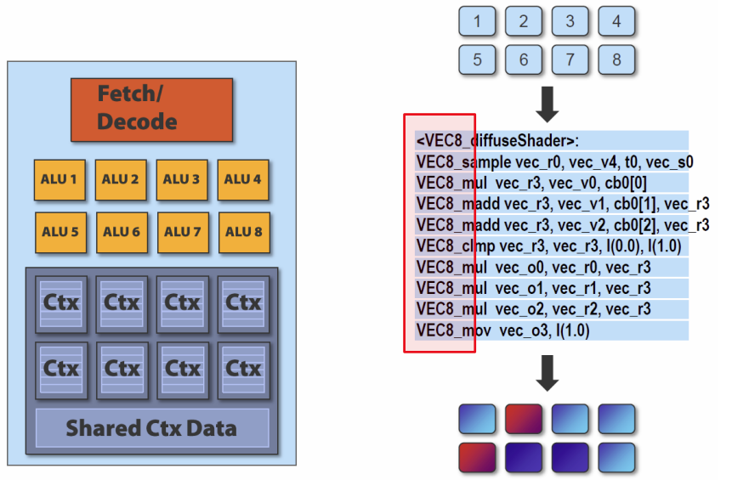
SIMD Cores: Vectorized Instruction Set

Slide 27
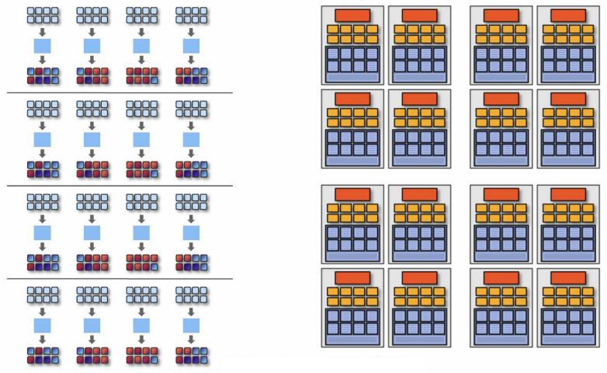
Adicionando tudo: vários núcleos SIMD
Neste exemplo: 128 dados processados simultaneamente
16 cores = 128 ALUs = 16 fluxos de instruções simultâneos

Slide 28
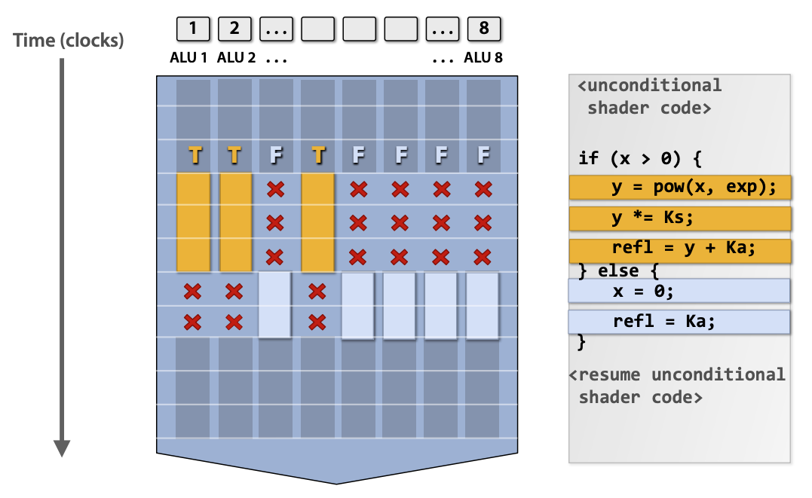
Condicionais / Branches

Slide 29
Introdução a Shaders (GLSL)
Um típico Shader tem a seguinte estrutura:
#version numero_da_versão
in type nome_da_variável_de_entrada;
in type nome_da_variável_de_entrada;
out type nome_da_variável_de_saída;
uniform type nome_do_uniform;
void main() { // processa as entrada(s) e faz algo gráfico
...
// pega as coisas processadas e coloca em variáveis de saída
out_variable_name = weird_stuff_we_processed;
}
Referência: https://learnopengl.com/

Slide 30
Uniforms
Uniforms são valores globais que podem ser acessados em qualquer shader do pipeline gráfico. Contudo você tem de declarar ele antes de usar.
#version 330 core
layout (location = 0) in vec3 position;
layout (location = 1) in vec3 normal;
out vec3 bNormal;
uniform mat4 model;
uniform mat4 view;
uniform mat4 projection;
void main() {
// Invertendo a transformação para normal
bNormal = mat3(transpose(inverse(model))) * normal;
// Aplicando transformações em cada vértice
gl_Position = projection * view * model * vec4(position, 1.0);
}

Slide 31

Uniforms
...
# Código OpenGL
glUniform3fv(uniforms[”color"], [1.0, 1.0, 0.0])
#version 330 core
uniform vec3 color;
out vec4 FragColor;
void main() {
FragColor = vec4(color, 1.0);
}
Qual seria o resultado?

Slide 32
In e Outs
Podemos especificar se as variáveis são para a entrada de dados, ou saída de dados. Isso é importante para, por exemplo, passar o valor de um shader no pipeline para outro.
Pode ser usado para receber os dados dos vértices (vertex shader) ou para definir o valor da cor final do pixel (fragmente shader)
#version 330 core
in vec4 vertexColor;
out vec4 FragColor;
void main() {
FragColor = vertexColor;
}

Slide 33
In e Outs
#version 330 core
layout (location = 0) in vec3 position;
out vec3 bColor;
void main() {
gl_Position = vec4(position, 1.0);
bColor = vec3( 1.0, 1.0, 0.0);
}
#version 330 core
in vec4 bColor;
out vec4 FragColor;
void main() {
FragColor = bColor;
}
Qual seria o resultado?

Slide 34
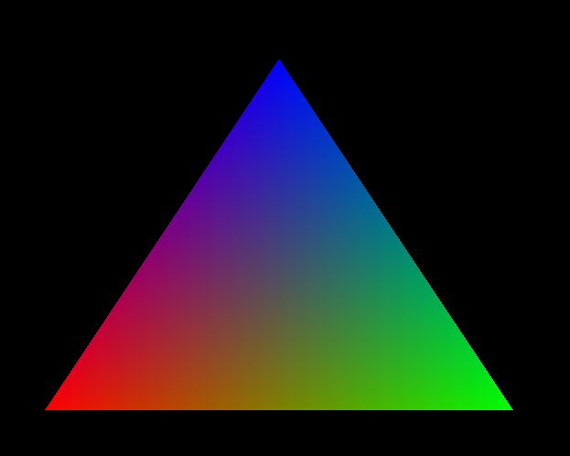
In e Outs
#version 330 core
layout (location = 0) in vec3 position;
out vec3 bColor;
void main() {
gl_Position = vec4(position, 1.0);
if(gl_VertexID == 0) bColor = vec3(1.0, 0.0, 0.0);
if(gl_VertexID == 1) bColor = vec3(0.0, 1.0, 0.0);
if(gl_VertexID == 2) bColor = vec3(0.0, 0.0, 1.0);
}
#version 330 core
in vec4 bColor;
out vec4 FragColor;
void main() {
FragColor = bColor;
}
Qual seria o resultado?

Slide 35
Algumas das principais funções
Função | Descrição
genType abs(genType α) | Retorna valor absoluto de α, ou seja, α ou -α se α < 0;
genType sign(genType α) | Retorna: -1 para α < 0 0 para α = 0 1 para α > 0
genType floor(genType α) | Retorna um inteiro menor ou igual a α
genType ceil(genType α) | Retorna um inteiro maior ou igual a α
genType mod(genType α, float β) genType mod(genType α, genType β) | Retorna o resto da divisão α por β
genType min(genType α, float β) genType min(genType α, genType β) | Retorna α quando α < β Retorna β quando β < α
genType max(genType α, float β) genType max(genType α, genType β) | Retorna α quando α > β Retorna β quando β > α
genType clamp(genType α, genType β, genType δ) | Retorna: α quando β < α < δ β quando α > β δ quando α > δ
genType mix(genType α, genType β, float δ) | Retorna a interpolação linear de α e β, ou seja, α + δ(β - α)
genType step(float limit, genType α) genType step(genType limit, genType α) | Retorna 0 quando α < limit Retorna 1 quando α >= limit
genType smoothstep(float α0, float α1, genType β) genType smoothstep(genType α0, genType α1, genType β) | Retorna 0 quando β < α0 Retorna 1 quando β > α1; Retorna a interpolação de Hermite quando α0 < β < α1
https://relativity.net.au/gaming/glsl/Built-inCommonFunctions.html

Slide 36
Algumas das principais funções
Função | Descrição
genType pow(genType x, genType y) | Retorna valor de x elevado a y
float dot(genType x, genType y) | Retorna o produto escalar dos vetores x e y
vec3 cross(vec3 x, vec3 y) | Retorna o produto vetorial dos vetores x e y
float length(genType x) | Retorna o comprimento (magnitude) do vetor x
genType normalize(genType v); | Retorna o vetor v normalizado

Slide 37
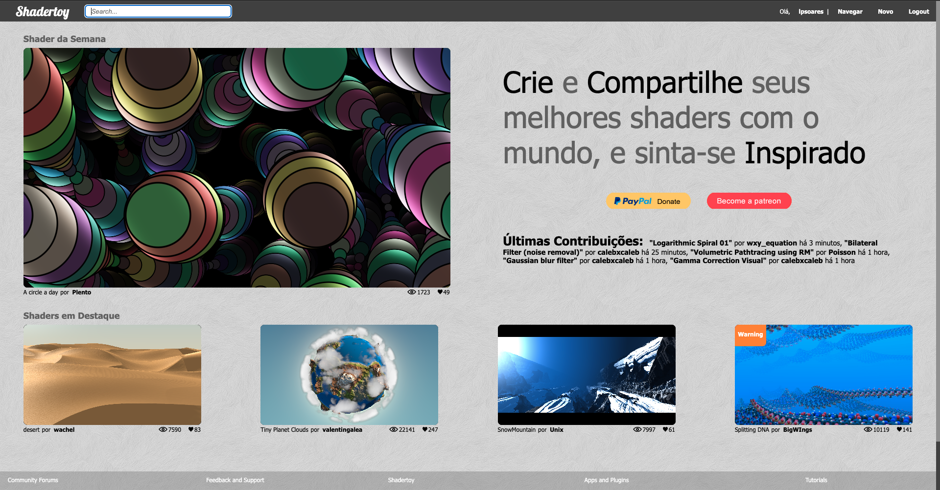
Shadertoy
O Shadertoy é uma ferramenta da internet que permite escrever Fragment Shaders direto no navegador.
Alguns Uniforms já são automaticamente fornecidos, e todo o processo de compilação é basicamente instantâneo.
O Shadertoy usa alguns padrões para passar os dados, como no caso a chamada do main(), que é mainImage().

Slide 38
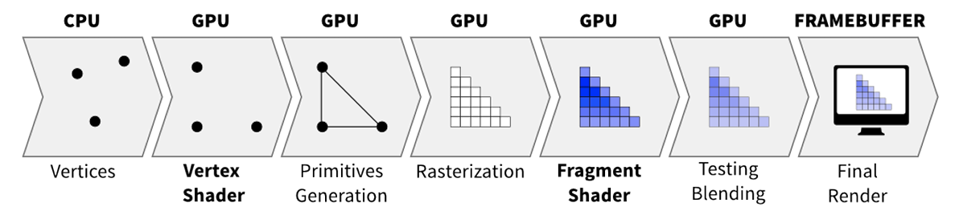
Fragment Shader
O Shadertoy não permite que você escreva vertex shaders e apenas permite que você escreva fragment shaders. Essencialmente, ele fornece um ambiente para experimentar e desenvolver no fragmento shader, tirando todo o proveito do paralelismo de pixels na tela.
Imagem:F.Andreussi(BUW)

Slide 39

Live Coding
Imagem:F.Andreussi(BUW)

Slide 40
Live coding
Introdução: https://www.shadertoy.com/view/MXfBW4
Círculo: https://www.shadertoy.com/view/l3fBWr

Slide 41
Computação Gráfica
Luciano Soares <lpsoares@insper.edu.br>
Fabio Orfali <fabioo1@insper.edu.br>
Gustavo Braga <gustavobb1@insper.edu.br>

